Slide 1



Machine Shop
By MC Kong
Machine Shop

Slide 2
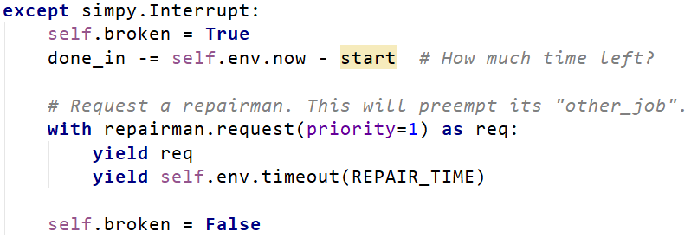
Covers
Interrupts
Resources: PreemptiveResource
: 프로세스 중간에 끼어들어서 먼저 실행
Process
Interrupt!
Resource
PreemptiveResource
Request #1
Priority=2
Request #1
Priority=1
Request #3
Request #2
기존의 Resource는
Request를 순서대로 처리
Priority=2
Request #2
Preemptive Resource는
우선순위에 따라 기존의 자원을 쫓아내고(interrupt),
Resource를 점유
Request #3
Machine Shop

Slide 3






모의 시뮬레이션
!
수리공
Priority=2
부업
Priority=1
기계 #1 수리
기계 #1
기계 #2
기계 #3
.
.
.
Machine Shop

Slide 4
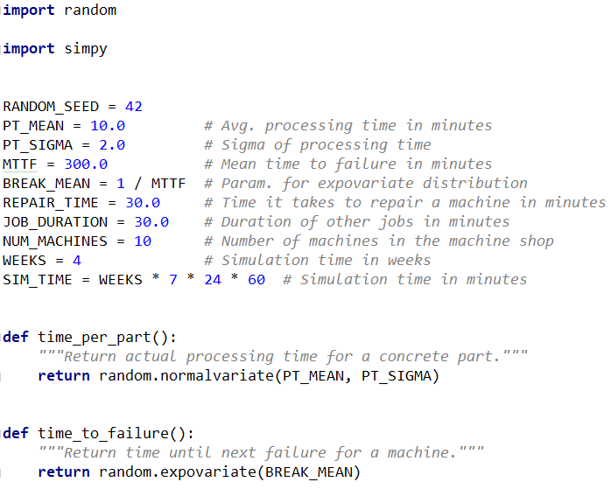
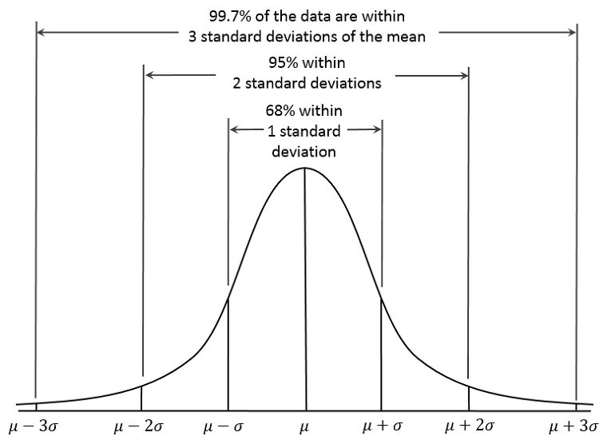
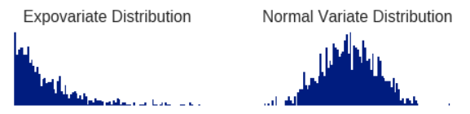
코드 설명
95퍼센트의 확률분포를 가짐
기계가 고장이 날 평균적인 확률 (1/300)
수리공이 기계를 고치는데 걸리는 시간
수리공의 부업에 걸리는 시간
정규분포를 기준으로 평균 10분 내외로 부품 제작에 필요한 작업시간을 무작위로 결정
지수분포를 기준으로 평균 300분당 1건의 고장이 나는 것을 가정하여 무작위로 다음 고장 전까지 가동하는 시간을 무작위로 결정
Machine Shop

Slide 5
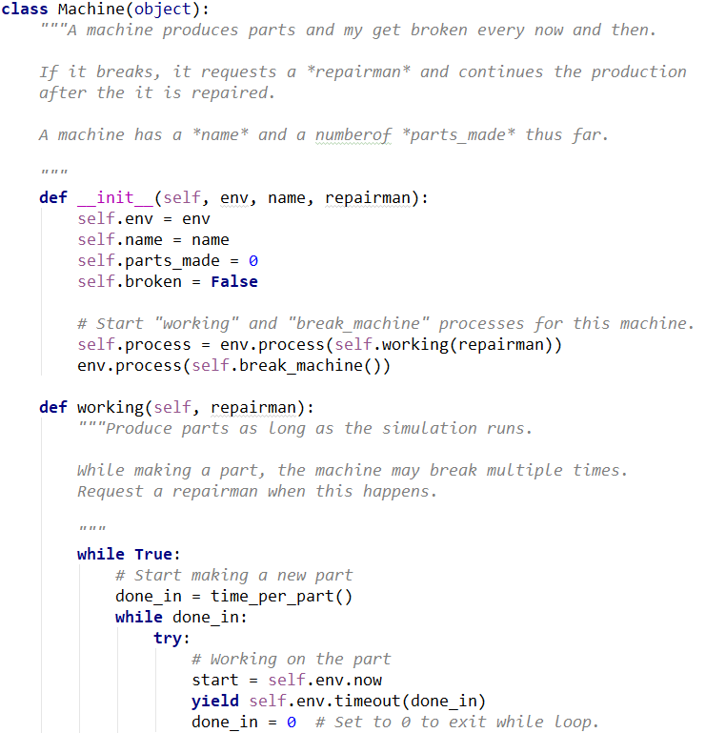
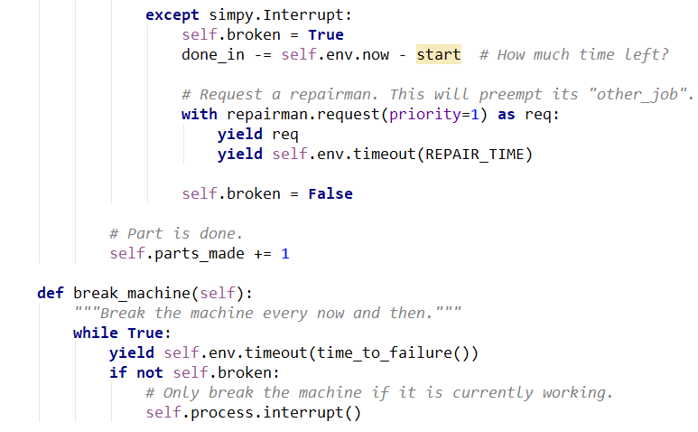
코드 설명
__init__: 인스턴스를 생성할 때, 바로 변수를 지정할 수 있게 도와주는 메소드
self: 메소드를 부르는 객체가 해당 클래스의 인스턴스인지 확인해주기 위한 장치 (본인을 지칭)
기계의 가동
시뮬레이션의 종료 시간이 될 때까지 부품을 계속 만든다.
하나의 부품을 만들기까지 걸리는 시간 동안
try: 예외의 사건이나 오류가 없으면 계속 진행
부품을 제조한다.
시작시간을 설정하고
부품을 만들기 시작
while 문 빠져나가기
제조 중 Interrupt(고장)이 발생을 하면 try에서 벗어나
기계 고장으로 바꾸고
하나의 부품을 만드는 데에 남은 시간 = 전체시간 - 고장이 나기 전까지의 시간
수리공의 작업 우선 순위 1순위로 수리를 진행
수리 시간만큼 수리를 진행
기계 수리 완료
전체 생산량에 +1
기계를 고장 나게 하자!
시뮬레이션의 종료 시간이 될 때까지 계속 고장 나게 한다...
고장 나기까지 걸리는 시간만큼 진행하다가
기계가 고장이 난 상태가 아니라면
Interrupt(고장)을 발생시킨다!
Machine Shop

Slide 6
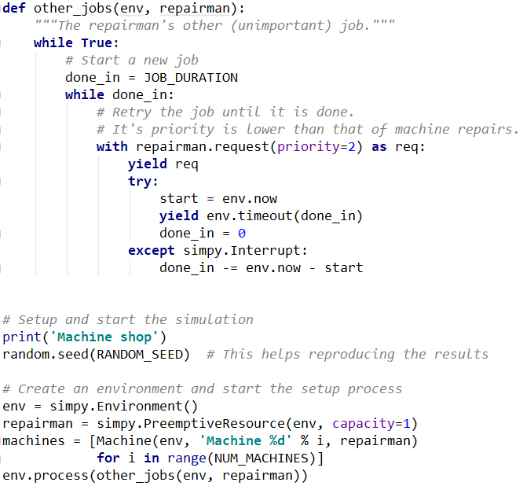
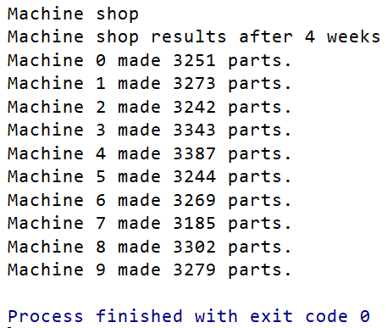
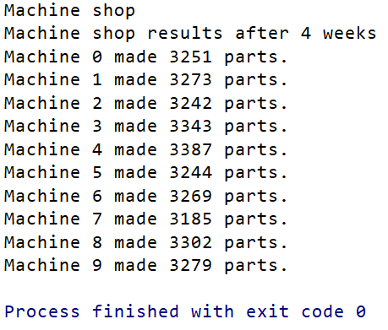
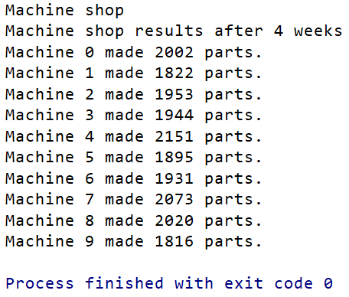
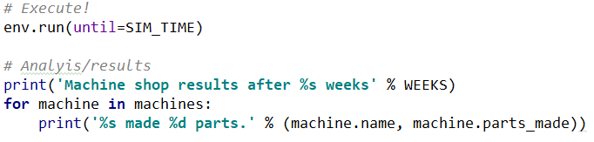
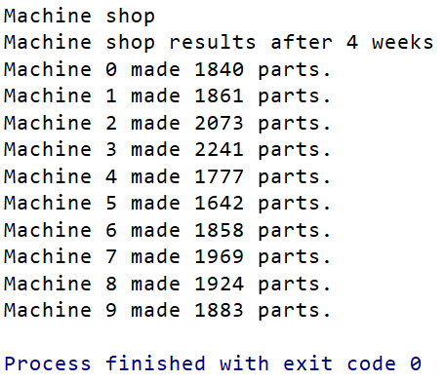
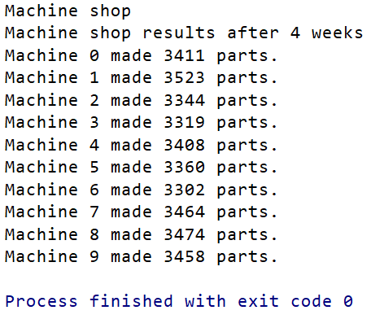
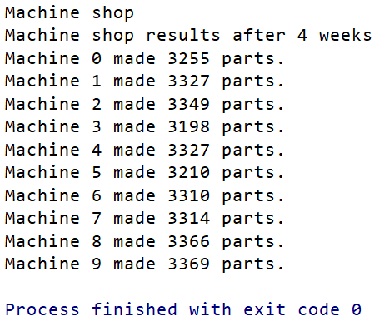
코드 설명
수리공의 부업
시뮬레이션의 종료 시간이 될 때까지 부품을 계속 만든다.
부업을 하는데 걸리는 시간 동안
수리공의 작업 우선 순위 2순위로 수리를 진행(고장 난 기계 수리가 우선)
부업을 한다.
부업을 하기 시작
while 문 빠져나가기
제조 중 Interrupt(고장)이 발생을 하면 try에서 벗어나
하나의 부품을 만드는 데에 남은 시간 = 전체시간 - 고장이 나기 전까지의 시간
※따라서 부업의 시간은 기계의 부품 제조수에 영향을 주지 않는다.
환경 설정하기
수리공의 리소스를 PreemptiveResource로 설정
정해진 숫자만큼의 기계를 생성
수리공의 업무를 프로세스에 추가
기본 조건
부업 시간 2배
고장 빈도 수 2배
공장 가동 시작!
수리 시간 2배
고장 빈도 수 ½배
+
수리 시간 2배
고장 빈도 수 2배
+
수리 시간 ½배
Machine Shop

